Slide 1
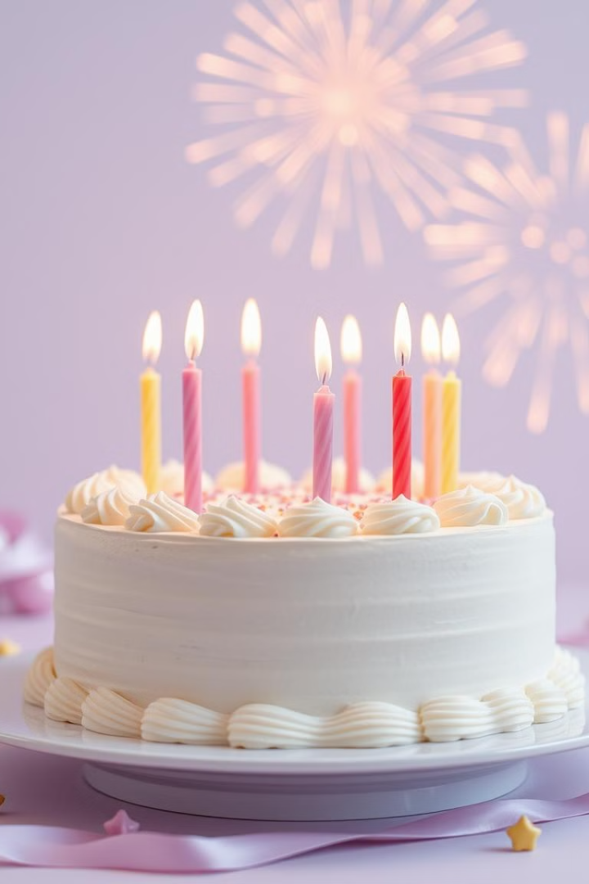

С Днём Рождения!
Поздравляем с Днём Рождения! Пусть этот день будет наполнен радостью. Желаем исполнения всех самых заветных желаний и ярких моментов.

Slide 2

Наши Поздравления
От всей души
Поздравляем тебя с этим замечательным днём! Желаем крепкого здоровья, безграничного счастья и успехов во всём.
Всего наилучшего
Пусть в твоей жизни будет больше ярких и запоминающихся событий, верных друзей и искренней любви!

Slide 3
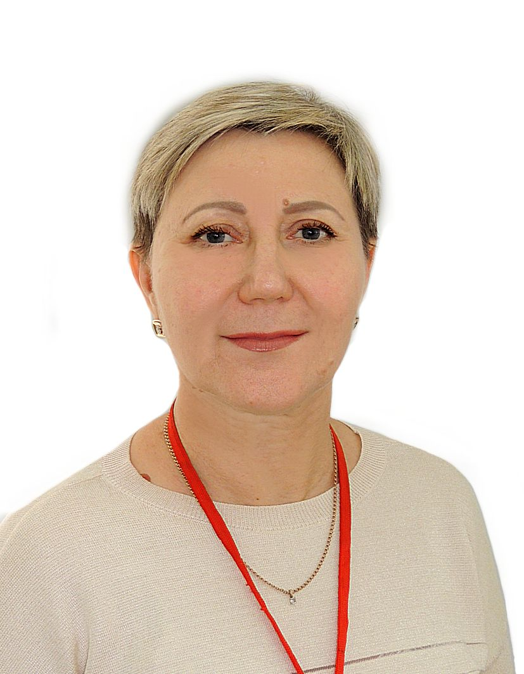

Ещё Раз С Днём Рождения!
От коллектива в день рожденья
Примите наши поздравленья!
В чудесный праздник Вам желаем
Цветов, улыбок, теплоты,
И лишний раз напоминаем,
Что Вы прекрасны и мудры!
Пусть ангел бережет от бед
И силы даст на много лет.
Здоровье не подводит пусть,
А сердца не коснется грусть!

